Slide 1
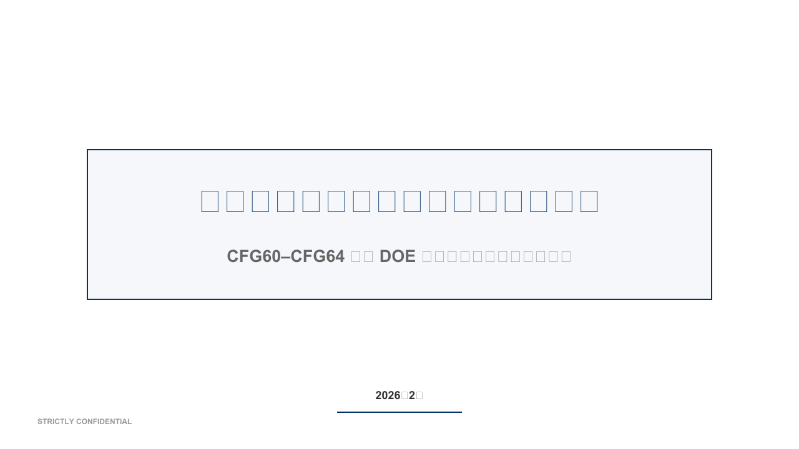
Notes:
各位领导、各位专家，大家好。今天我代表智能制造与质量工程项目组，向大家汇报“模内压监测与尺寸数据分析”的最终结论。本次报告基于 CFG60 到 CFG64 变压 DOE 的 500 模次实测数据，旨在深度剖析模内压与尺寸的相关性，并对闭环控制系统的落地可行性给出系统性的工程建议。
要点：①项目背景与DOE数据说明 ②模内压与尺寸相关性验证 ③传感器监测的必要性论证 ④高风险尺寸的分流治理策略
时长：1.5 分钟

Slide 2
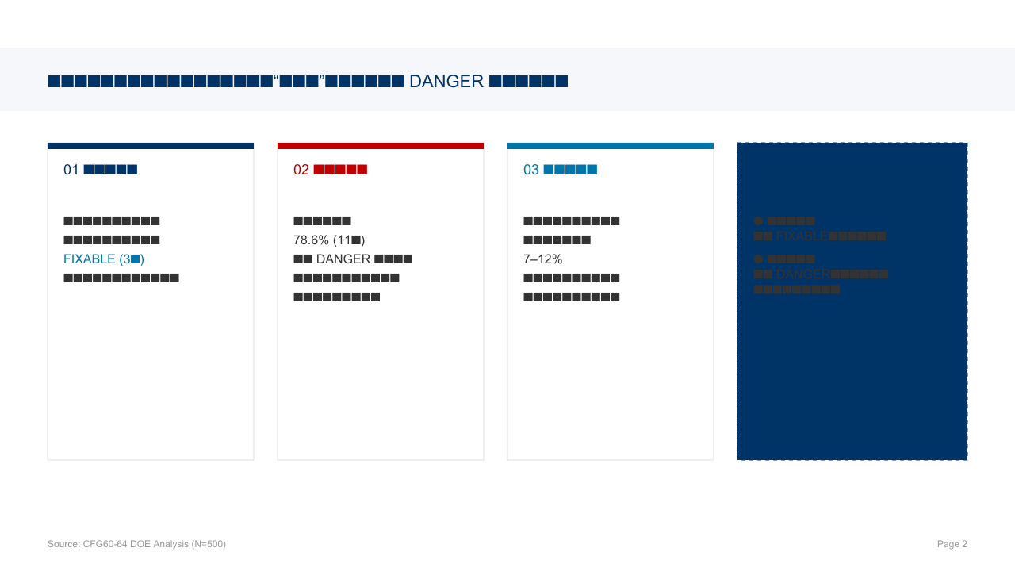
Notes:
[过渡] 在进入详细数据之前，我们先来看本次分析的四个核心洞察。
[数据] 首先，技术可行性已经成立。模内压确实是部分关键尺寸的主导因子，特别是针对我们定义的 FIXABLE 尺寸，通过 PLC 闭环调节是可以实现精确控制的。但是，[停顿] 我们也发现了一个严峻的现状：高达 78.6% 的高风险尺寸属于 DANGER 类，即它们对压力不敏感。这意味着注塑压力并不是解决这些质量问题的“万灵药”。因此，我们提出了“双轨制分流治理”策略，建议对不同类型的尺寸采取完全不同的应对逻辑，避免在无效的工艺调试上浪费时间。
要点：①技术可行性成立 ②DANGER类尺寸占比高是主要制约点 ③传感器提供 7-12% 信息增益 ④双轨制治理建议
时长：2.5 分钟

Slide 3
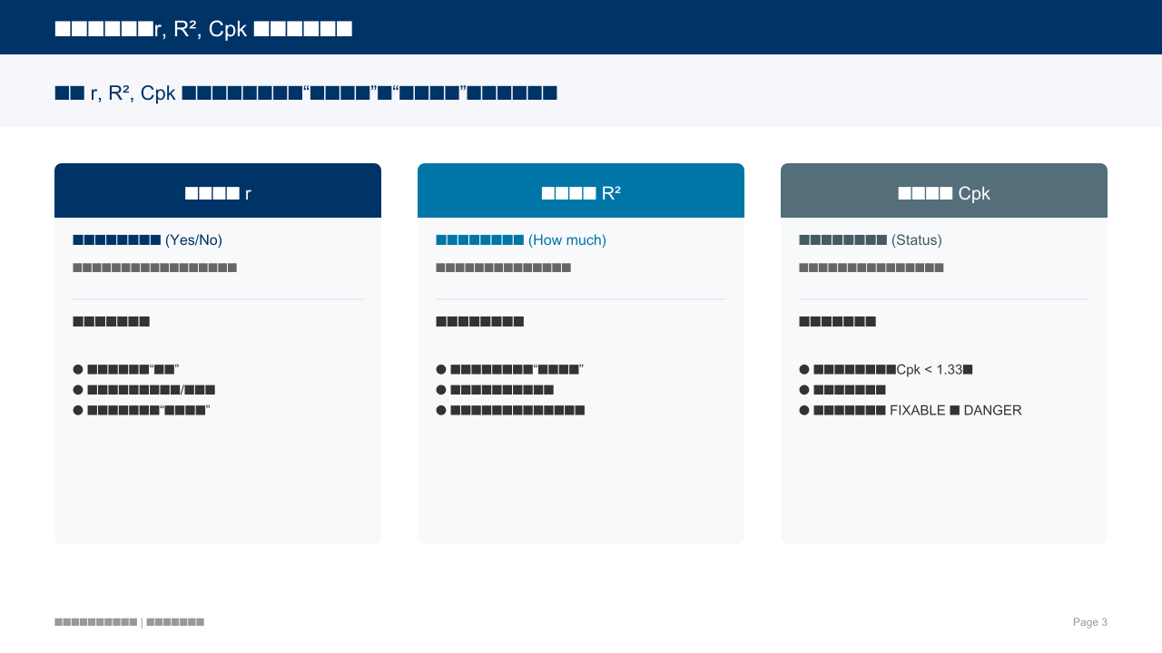
Notes:
[过渡] 为了确保结论的严谨性，我们构建了一个三维评估模型。
[环视] 这个模型由三个关键指标组成：首先是相关系数 r，它回答“可控性”问题，即压力变了，尺寸跟不跟着变？其次是决定系数 R2，它量化了“解释力”，用来论证加装传感器的必要性，看它比成型机自带数据多提供了多少有效信息。最后是过程能力 Cpk，它定义了“安全性”，告诉我们哪些尺寸正处于危险边缘。只有这三个维度结合起来，我们才能做出最正确的工程决策。
要点：①r 衡量响应性（Yes/No） ②R2 衡量解释力（How much） ③Cpk 衡量安全性（Status）
时长：2 分钟

Slide 4
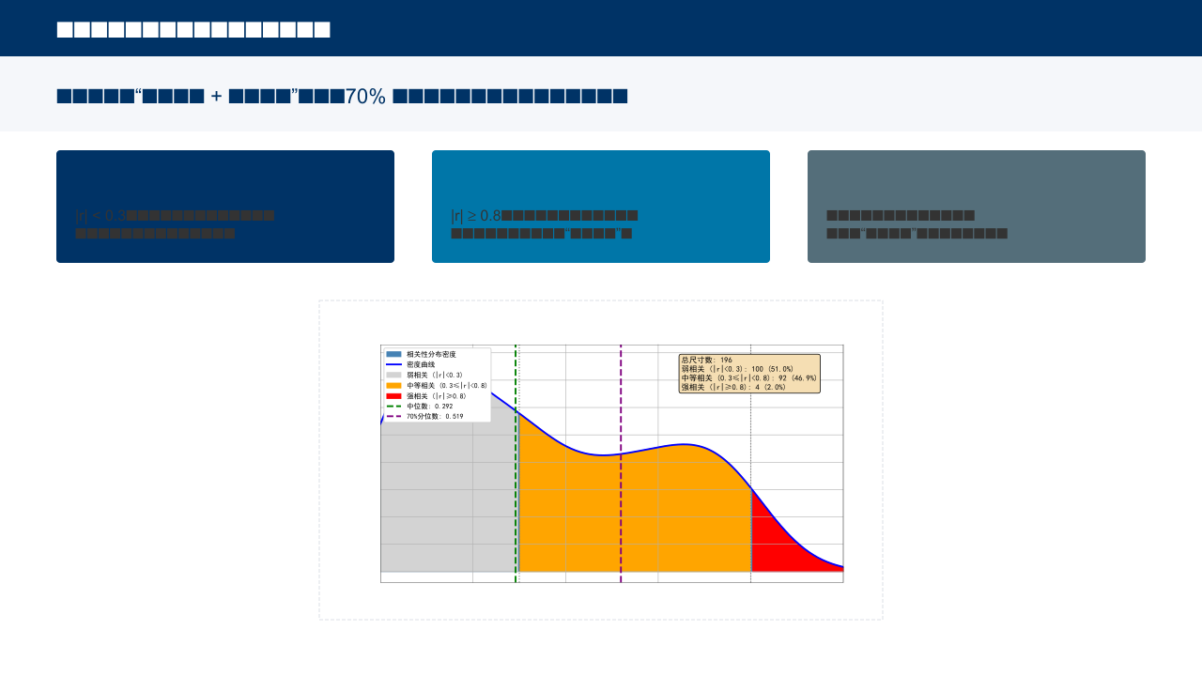
Notes:
[过渡] 那么，模内压与尺寸的相关性到底如何？
[数据] 从 197 个尺寸的整体分布来看，呈现出典型的“关键少数 + 大多数”结构。约 70% 的尺寸其实是“压力免疫”的，其 |r| 小于 0.3，这说明它们非常稳健。只有少数尺寸与压力呈强相关。这种分布其实是非常合理的，说明模具刚性足够。如果所有尺寸都跟着压力乱跳，那说明模具设计本身就存在刚性不足的风险。我们的目标就是抓住这少数的“可控把手”。
要点：①70%尺寸具备天然稳健性 ②少数强相关尺寸是核心把手 ③分布结构合理，证明模具刚性良好
时长：2 分钟

Slide 5
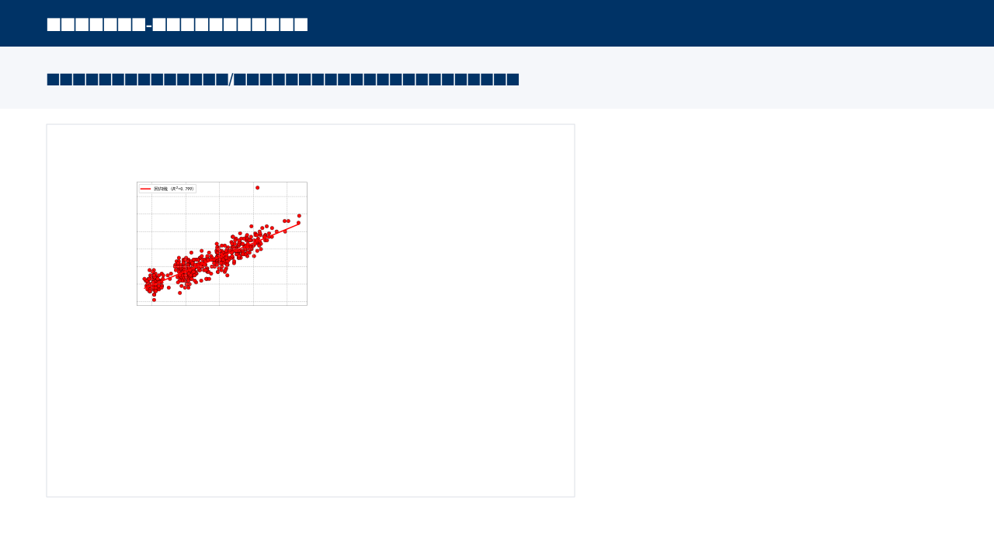
Notes:
[过渡] 为了更直观地理解这种关系，我们选取了四种典型形态。
[对标] 大家看 Exhibit 2。像 13_DC 这种强正相关尺寸，相关系数高达 0.9，是完美的闭环控制对象。而像 119_3 这种强负相关，则提醒我们在调机时要反向思维。最值得关注的是 30_2 这种弱相关尺寸，相关系数接近 0，这种情况下，不管你如何通过 PLC 调节模内压，尺寸都不会有任何改善。识别出这些“不可救”的尺寸，是提升产线效率的第一步。
要点：①强正/负相关决定调节方向 ②弱相关锁定调节盲区 ③数据验证了物理规律与监测逻辑的匹配
时长：2.5 分钟

Slide 6
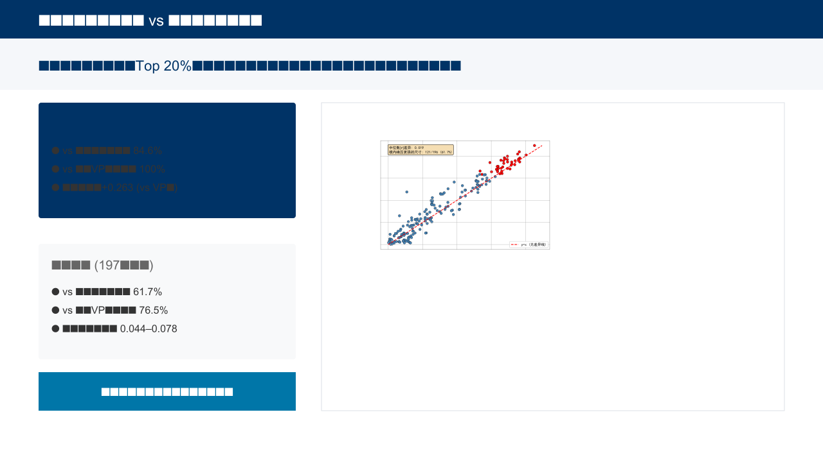
Notes:
[过渡] 接下来回答一个关键问题：既然成型机已经自带了射出压力数据，为什么还要装模内压传感器？
[数据] 对比分析显示，模内压传感器在 Top 20% 的高敏感度尺寸层表现出绝对优势。在与成型机 VP 压的对比中，模内压的监测优势达到了 100%。即使是对比最接近的射出峰压，模内压在 84.6% 的关键尺寸上也表现得更强。这说明传感器捕捉到了那些在传递过程中已经衰减或失真的关键压力信号。
要点：①高敏感层模内压 100% 优于 VP 压 ②84.6% 的关键尺寸模内压更强 ③传感器捕捉到了更深层的物理信号
时长：2 分钟

Slide 7
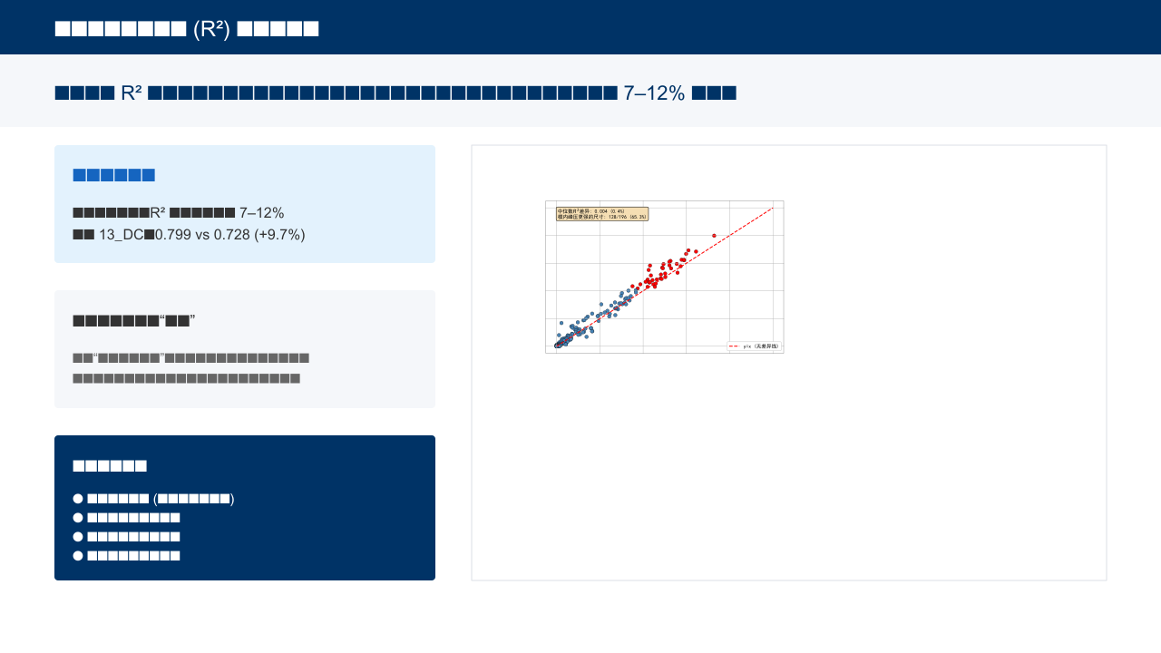
Notes:
[过渡] 如果说相关性对比还不够直观，我们再看 R2 解释力的增益。
[数据] 实验数据证明，在高敏感层，模内压传感器能多解释约 7% 到 12% 的尺寸波动。[停顿] 别小看这 10% 左右的信息增益，它正是成型机看不见的“黑盒盲区”。这部分被找回的信息，是实现精密闭环控制、降低高附加值零件报废率的必要条件。如果您追求的是 1.33 以上的稳定过程能力，这 10% 的解释力往往就是临门一脚。
要点：①高敏感层 7-12% 的 R2 增益 ②消除注塑过程黑盒 ③精密闭环控制的必要条件
时长：2 分钟

Slide 8
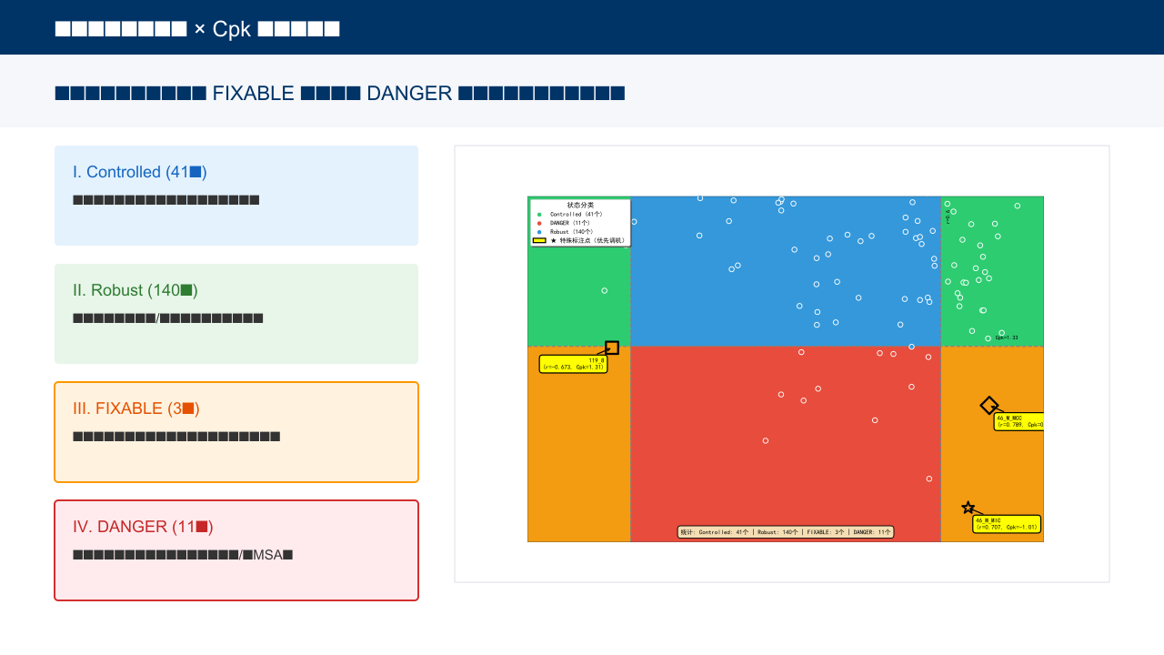
Notes:
[过渡] 基于上述分析，我们把所有问题转化成了这张可执行的“风险地图”。
[环视] 我们将 197 个尺寸放入“相关性 × Cpk”的四象限矩阵中。绝大多数尺寸位于第一、二象限，是受控或稳健的。最需要关注的是三、四象限。
[停顿] 第三象限是我们的 FIXABLE 区域，虽然目前有超差风险，但它对压力敏感，是有救的。而第四象限是 DANGER 区域，既危险又对压力不敏感。我们要严防产线上的误区，即试图通过“调压”去救 DANGER 类尺寸，这只会越调越乱。
要点：①FIXABLE 尺寸是控制核心获益点 ②DANGER 尺寸必须执行物理源头追溯 ③严禁对 DANGER 尺寸盲目调压
时长：2.5 分钟

Slide 9
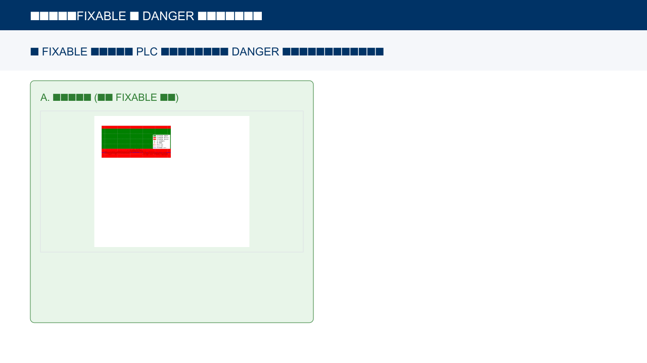
Notes:
[过渡] 最后，我们给出明确的“双轨制”治理建议。
[数据] 针对 A 轨 FIXABLE 尺寸，如 46_M_MIC，建议直接开启 PLC 自动补偿，利用模内压作为把手，将 Cpk 提升到安全区。
针对 B 轨 DANGER 尺寸，如 174_1，我们的策略是“只监控，不自动调节”。一旦出现超差趋势，应立即排查测量系统或修模加胶。
这种差异化的治理逻辑，能确保我们的智能监控系统真正产生经济效益，而不是产生更多的误报警和无效干预。
要点：①FIXABLE 开启 PLC 自动补偿 ②DANGER 执行“报警+修模”逻辑 ③差异化治理提升系统回报率
时长：2 分钟

